Slide 1


Osiguranje i reosiguranje rizika od zemljotresa
Ana Riedmann, Swiss Re

Slide 2


Swiss Re
2

Slide 3
Swiss Re Group – partner za napredak
75% rizika – od prirodnih katastrofa i klimatskih promjena, do starenja stanovništva i sajber kriminala – ostaje neosigurano.
Cilj nam je da to promijenimo!
Swiss Re je jedan od vodećih svjetskih pružatelja usluga reosiguranja, osiguranja i sličnih oblika prijenosa rizika na osnovi osiguranja. Kroz rad s klijentima ispunjavamo našu viziju pomoći da svijet učinimo otpornijim.
3

Slide 4

Swiss Re Group
1863
1906
Swiss Re je osnovan u Zürich-u, Švicarska
Prihod 2022
Swiss Re plaća tadašnju najveću štetu od zemljotresa u San Franciscu.
P&C Re
51%
L&H Re
35%
Corporate Solutions
13%
2022
Group Items
1%
Ratings (02/2023)
AA–
A+
EMEA 31%
USD 13.2 bn
43mrd$
Americas 51% USD 22.1 bn
Standard & Poor’s
A.M. Best
Zarađene premije
Asia 18%
USD 7.8 bn

Slide 5
Economski i osigurani gubitak
5

Slide 6
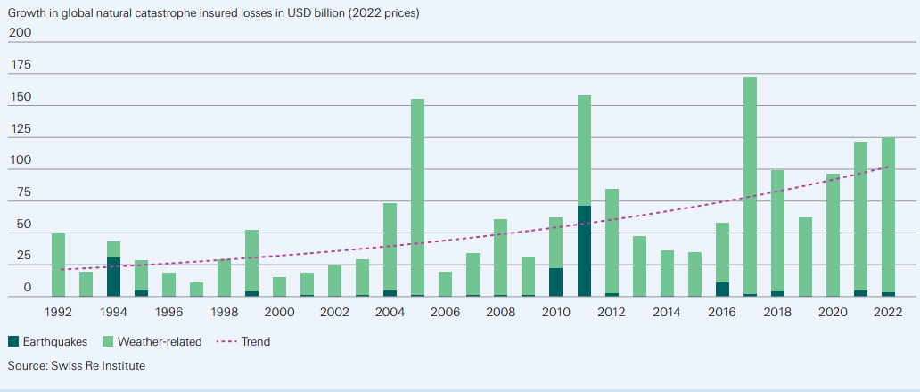
Globalni gubitak od prirodnih nepogoda
Prosječni godišnji trend rasta osiguranih gubitaka od prirodnih katastrofa je 5‒7%
10-godišnji prosjek je 81 milijardi $, polovina uzrokovana sekundarnim opasnostima kao što su grad i poplave.
Razvoj svijesti o riziku i osiguranju je neophodno.
Ekonomski gubitak
Osigurani gubitak
Nedostatak zaštite
275
125
150
u milijardama US$, 2022

Slide 7
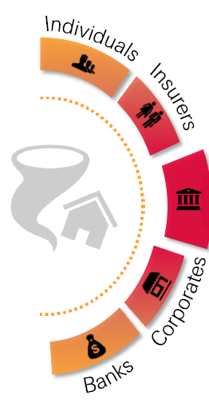
Javni sektor snosi velikio dio rizika od prirodnih nepogoda
Smanjenje jaza između osiguranih i neosiguranih finansijskih gubitaka
je u interesu javnog sektora.
Uticaj na javni budžet:
Veći trošak:
Troškovi pomoći nakon nepogode
Rekonstrukcija javne imovine i infrastrukture
Podrška za neosigurana domaćinstva
Troškovi za popravke (npr. veći uvoz)
Manji prihodi:
Niži porezni prihod
Niži prihod od turizma
Gubitak povjerenja investitora
Javni sektor

Slide 8
Naučene lekcije od najrazornijih zemljotresa
8

Slide 9
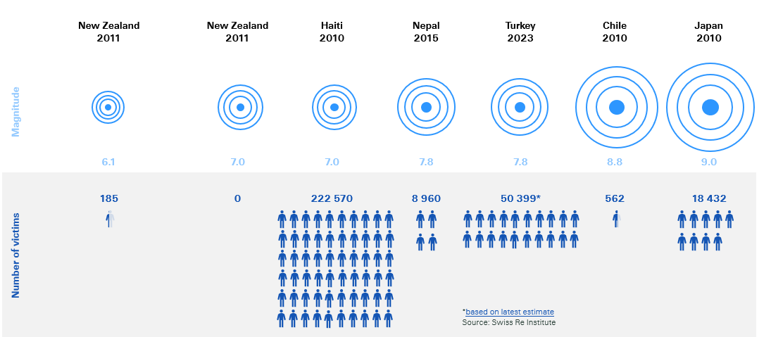
Razlike u veličini katastrofe odražavaju razlike u predostrožnosti!
Zemljotresi se smatraju najrazornijim prirodnim katastrofama
Rast urbanizacije i akumulacija imovine u seizmičkim područjima doveli su do povećanja izloženosti opasnosti od zemljotresa u mnogim dijelovima svijeta.
U posljednjih 10 godina svijet je doživio neke od najvećih zemljotresa po magnitudi:
  sa visokim brojem ljudskih žrtava
  oštećenjem imovine.
  prekidom poslovanja

Slide 10
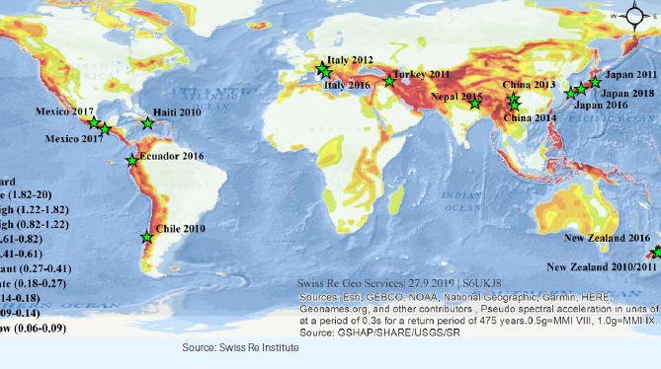
Karta seizmičkog hazarda i epicentri velikih potresa, 2010–2018
Dok se zemljotresi mogu dogoditi bilo gdje u svijetu, najsnažniji su zabilježeni duž:
  Oštećenja od zemljotresa su posljedica podrhtavanja tla Snažno kretanje tla može izazvati sekundarne efekte
Vatrenog prstena
  koji se proteže duž Pacifičkog okeana, gdje se granične ploče izuzetno brzo kreću.
Sekundarni Efekti
  Cunami (ako se snažan zemljotres dogodi na moru)
  urušavanje kamenja,
  klizište
  bočno širenje.
Alpsko-himalajskog pojasa
  koji se proteže od Indonezije preko Himalaja pa do Mediteranskih Alpi
Katastrofalne posljedice
  poremećaj kritičnih usluga
  oštećenje infrastrukture kao što su putevi, mostovi, brane i dovod vode.

Slide 11
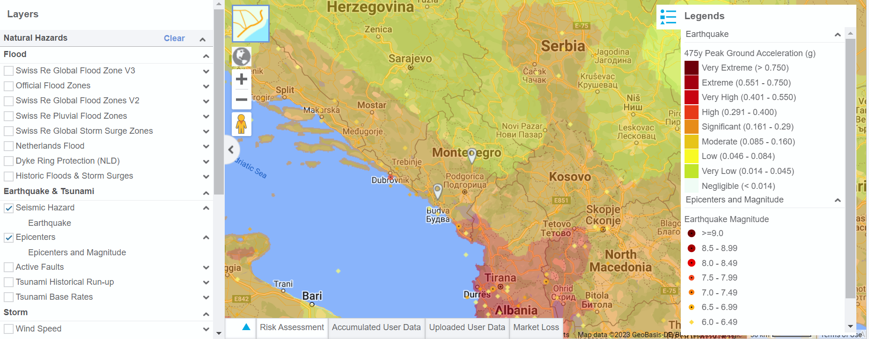
Crna Gora je izložena riziku od zemljotresa
CatNet®
Swiss Re-ov online atlas prirodnih opasnosti. Vizualizira regionalne profile rizika pomoću web preglednika i podržava preuzimanje osiguranja, istraživanja lokacija i upravljanje rizikom.

Slide 12
Zemljotresi mogu prouzrokovati neočekivane gubitke.
Ključno je poboljšati predostrožnost!
Sekundarne opasnosti su glavni pokretač ukupnih gubitaka!
% osiguranih šteta domaćinstva je veoma nizak!
Strateška i komparativna prednost kroz predviđanje i svijest o riziku!
Prekid poslovanja zbog unutrašnjih oštećenja poslovnih objekata!
Adekvantne mjere prevencije komercijalnih i industrijskih rizika!

Slide 13
Zaštiti javne finansije i otpornost države od katastrofa kroz osiguranje
Zemljotresi se naravno ne mogu spriječiti, ali se može mnogo učiniti kako bi se ublažile posljedice katastrofe i umanjio ekonomski gubitak.
Biti dobro pripremljen je ključno!
Predviđanje i svijest o geografskom položaju mogu u velikoj mjeri smanjiti gubitke. Istorijski događaji su pokazali koliko su u slučaju katastrofe neophodni izvanredni odgovori vlade.
Služiti se
instrumentima za prijenos rizika prije katastrofalnih događaja pomaže državama da zaštite javne finansije.
Osiguranje
Povećanje poreza
Rezervni Fond
Novi dugovi / krediti
Zavisnost od pomoći raznih fondova
Financiranje sigurnosnih mjera
Pre-raspodjela budžeta
Nakon katastrofe
Prije katastrofe

Slide 14
Rumunija
Natural Disater Insurance Pool (PAID)
Primjeri inovativnih rješenja za prijenos rizika od zemljotresa
Nacionalni fond sponzorisan od strane države kako bi povećao broj osiguranika.
Turska
(TCIP)
Meksiko
QUAKE parametarsko rješenje
Rumunija
Fond je zasebna privatna kompanija čiji su dioničari domaća osiguravajuća društva
Meksiko
Parametarska rješenja za zaštitu kulturne baštine.
Turska
Turkish Catastrophe insurance pool (TCIP)
Italija
Pojedinačna rješenja
Italija
Zaštita za crkvene zajednice, istorijske spomenike i kulturnu baštinu.

Slide 15

Bilo da se radi o klimatskim promjenama, ubrzanom razvoju novih tehnologija ili rastućoj prijetnji pandemije, osiguranje pomaže u spašavanju života, ubrzavanju oporavka i smanjenju dugoročnog utjecaja na ekonomiju.
Sigurnije zemlje i gradovi su privlačniji građanima, preduzećima i investitorima. Današnje strategije predostrožnosti jačaju budućnost!
15

Slide 16
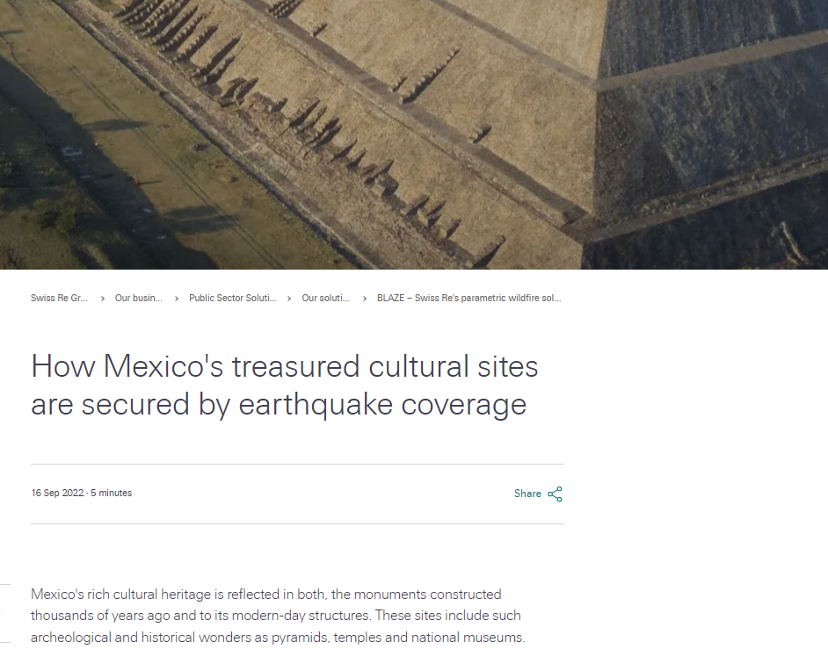
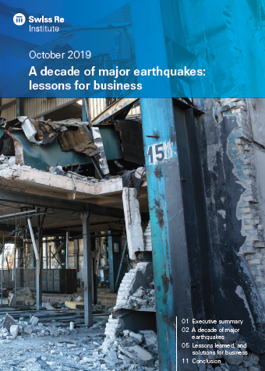
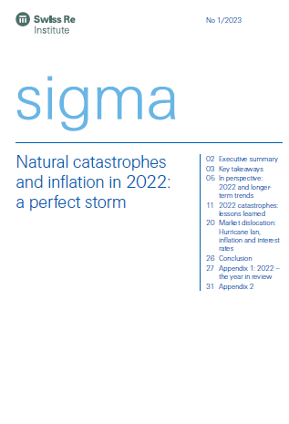
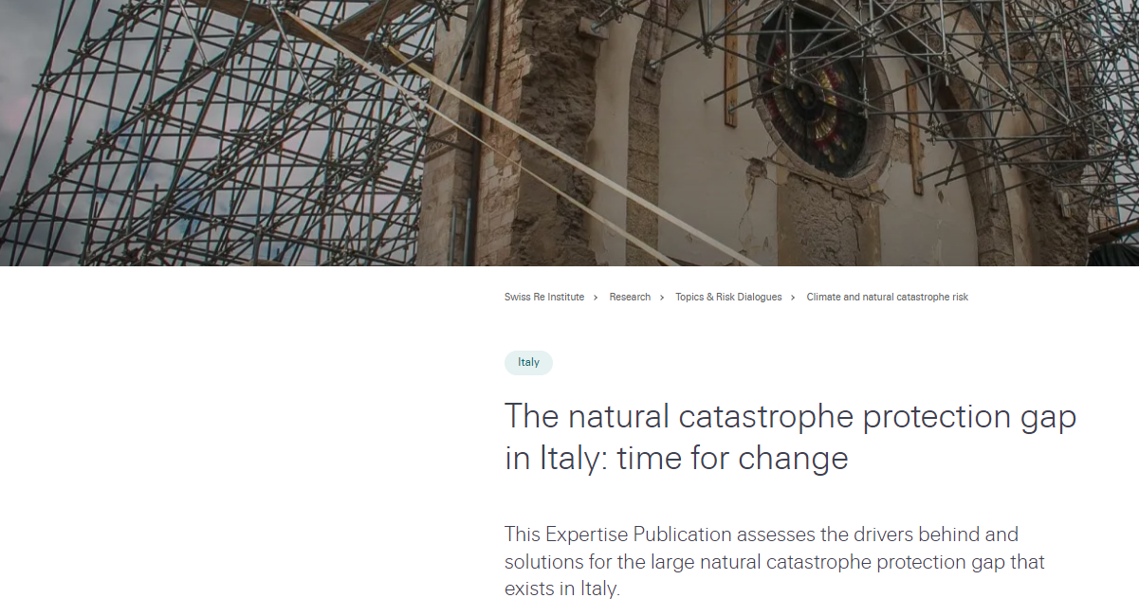
Izvori
Swiss Re | June 2022

Slide 17





Hvala na pažnji!
Contact us
Follow us
Ana Riedmann
Senior Market Underwriter
Ana_Riedmann@swissre.com
+49 89 38441192

Slide 18

18

Slide 19
Legal notice
©2023 Swiss Re. All rights reserved. You may use this presentation for private or internal purposes but note that any copyright or other proprietary notices must not be removed. You are not permitted to create any modifications or derivative works of this presentation, or to use it for commercial or other public purposes, without the prior written permission of Swiss Re.
The information and opinions contained in the presentation are provided as at the date of the presentation and may change. Although the information used was taken from reliable sources, Swiss Re does not accept any responsibility for its accuracy or comprehensiveness or its updating. All liability for the accuracy and completeness of the information or for any damage or loss resulting from its use is expressly excluded.

